Slide 1
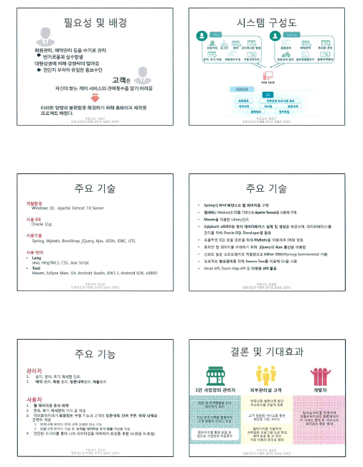
졸업작품 책자 예시

Slide 2
필요성 및 배경
상단 머리말 내용
  2026년 졸업작품(외부 공모전/논문 출품작 및 수상 내역이 있으면 해당 사항을 우선 기재)
  작품 제목
하단 바닥글은 팀원 및 지도교수명을 기재
각 슬라이드 제목은 예시이며, 발표 내용에 따라서 제목을 다르게 지을 수 있음

Slide 3
시스템 구성도
위 작성 지침을 크게 벗어나지 않는 수준에서 디자인(색상) 등을 다르게 해도 좋음

Slide 4
주요 기술

Slide 5
주요 기술

Slide 6
주요 기술

Slide 7
결론 및 기대효과

